Slide 1
机器人自主定位与建图技术

Slide 2
目录
机器人自主定位与建图技术简介
同步定位与建图
视觉SLAM
SLAM中地图的表示方法

Slide 3
推荐教材
《视觉SLAM十四讲》高翔
《概率机器人》（Probabilistic robotics）
《计算机视觉中的多视图几何》（Multiple View Geometry in Computer Vision）
《机器人学中的状态估计》（State Estimation for Robotics: A Matrix-Lie-Group Approach）

Slide 4
机器人自主定位与建图技术简介
移动机器人自主导航的三个基本问题
机器人自主定位与建图技术

Slide 5
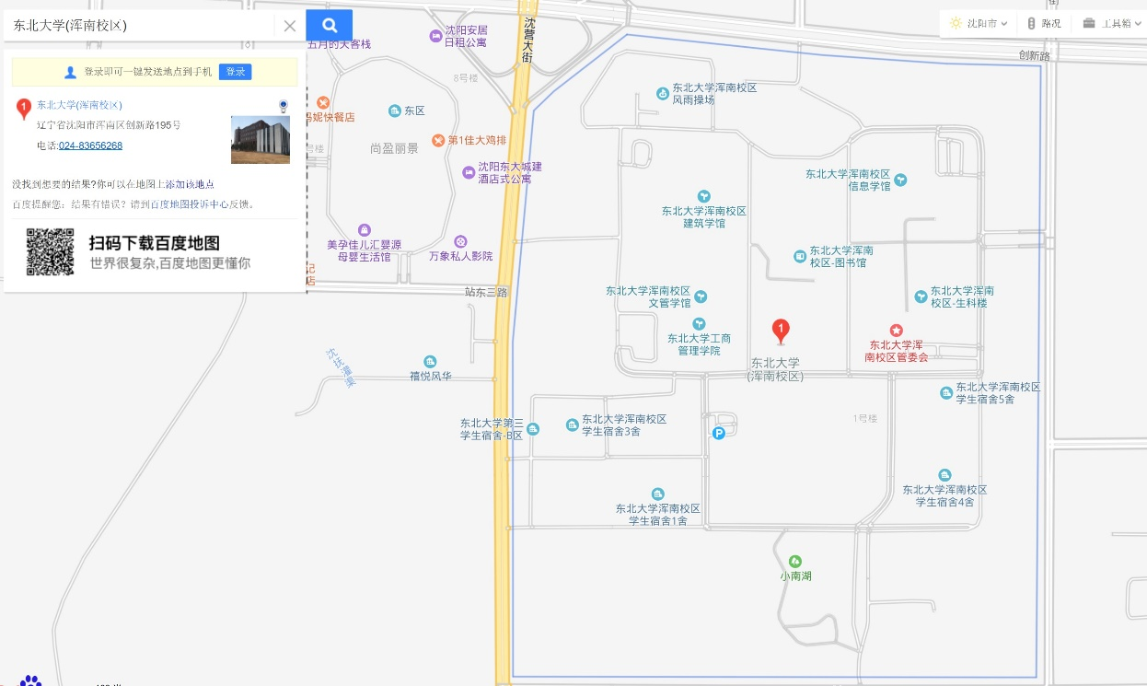
移动机器人自主导航的三个基本问题
移动机器人想要自主导航需要回答哪些问题；
类比人类在陌生环境地图步行至目标点…

Slide 6
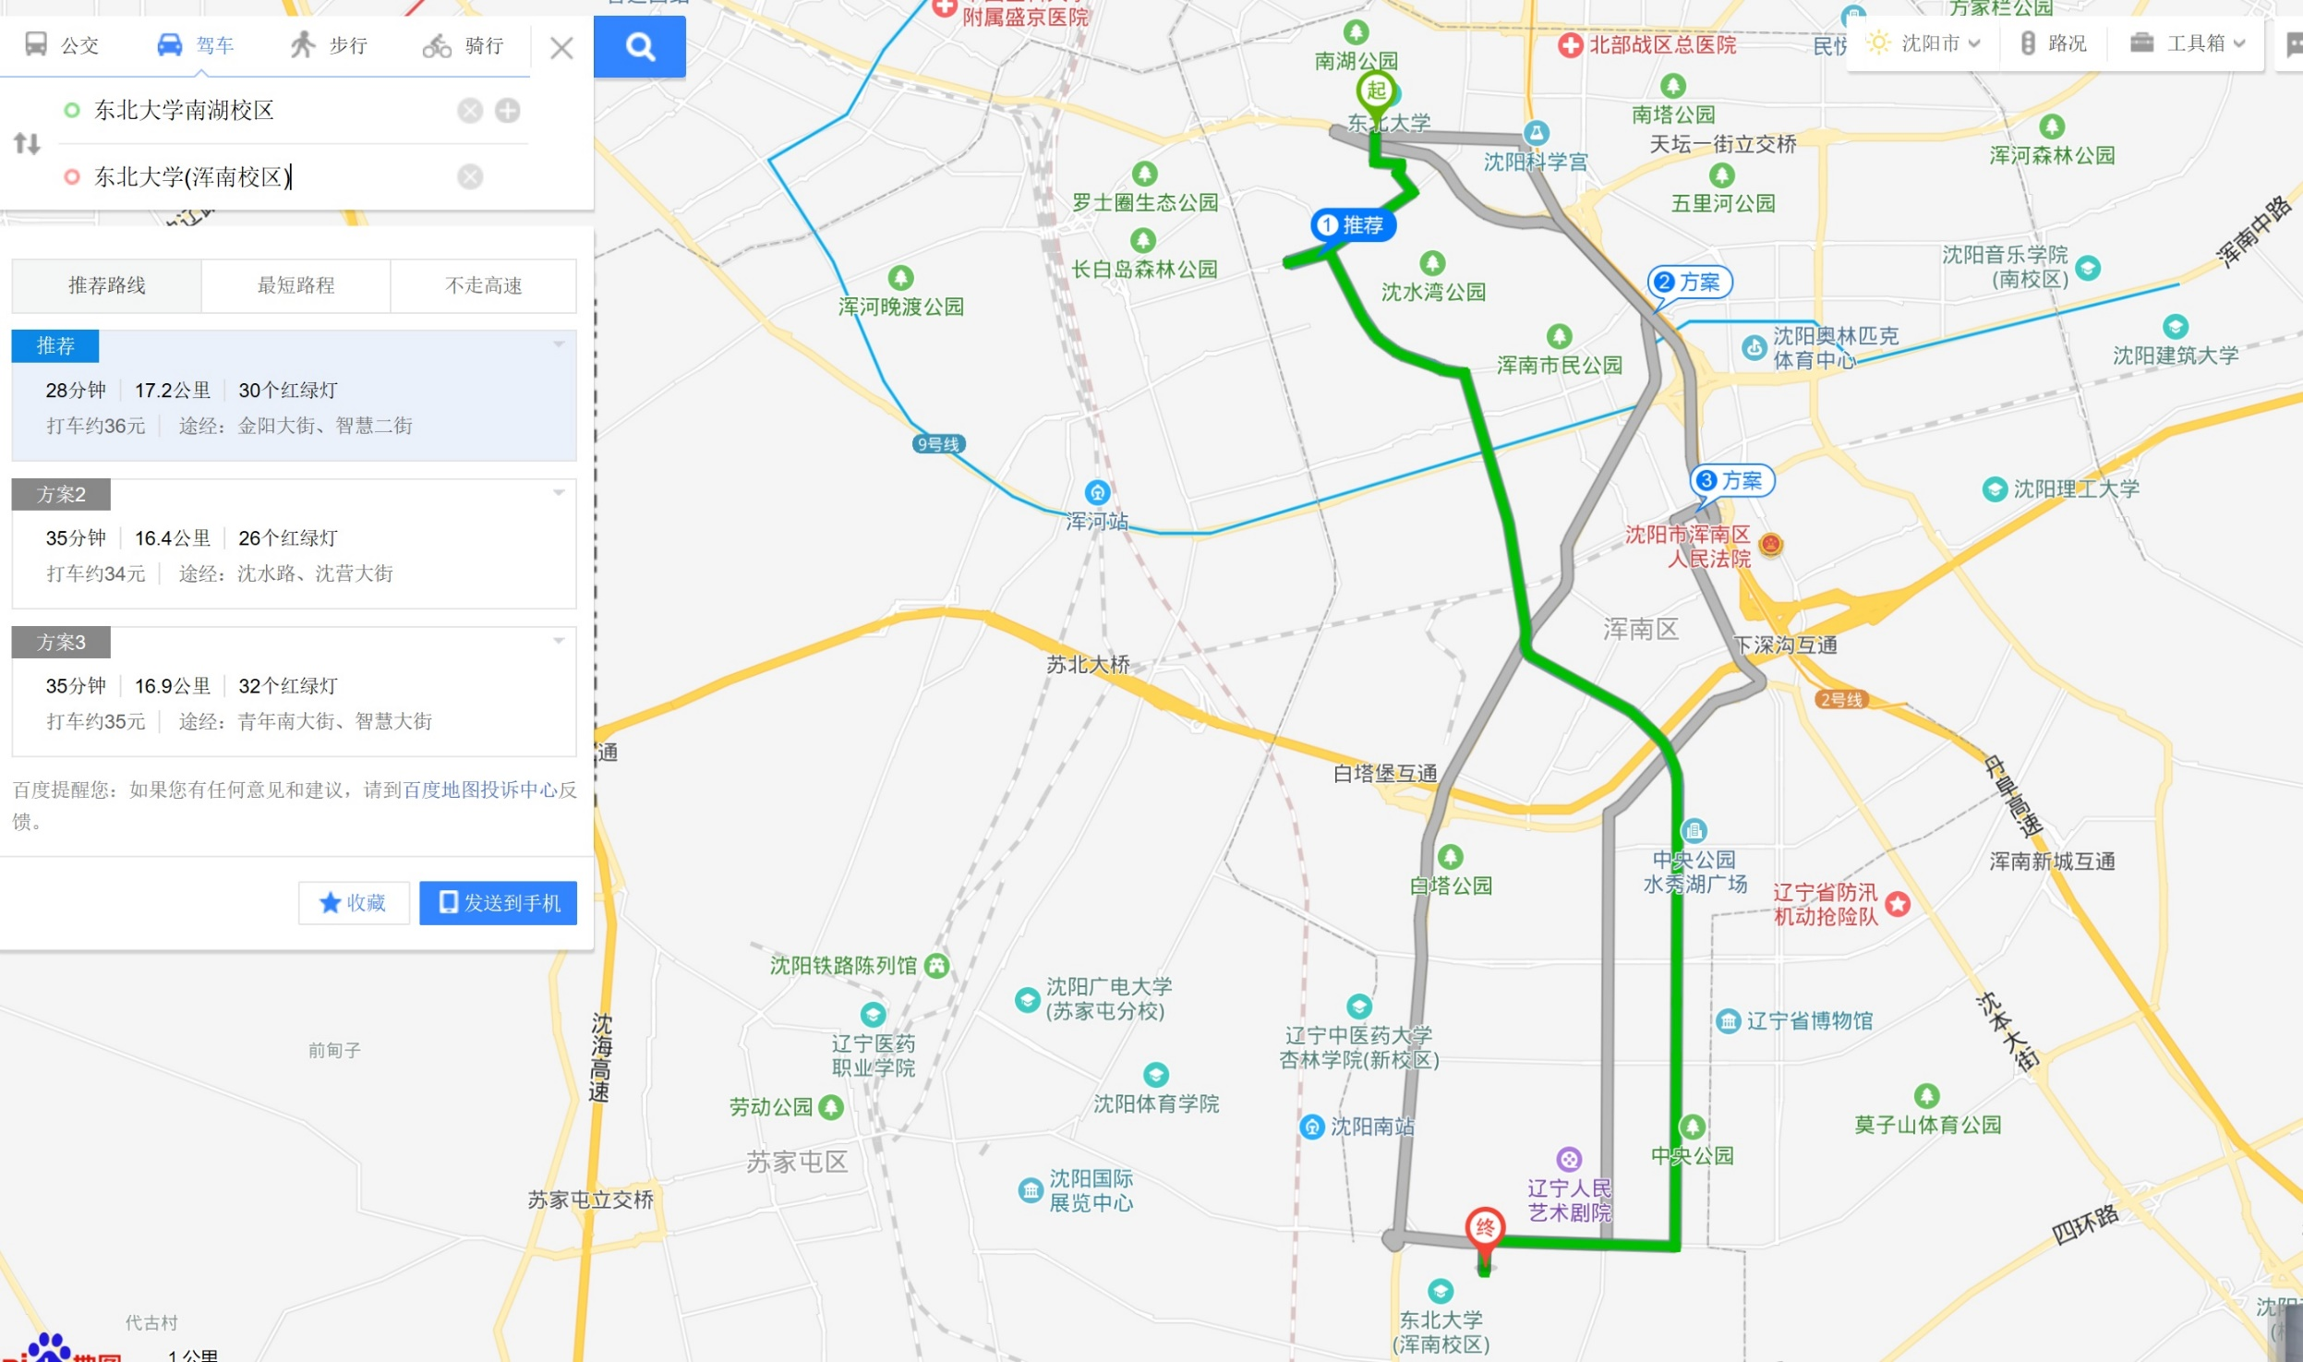
移动机器人自主导航的三个问题
我在哪？ Where I am?
我要去哪里？ Where am I going?
我怎样到达那里？ How should I get there?

Slide 7
移动机器人自主导航的三个问题
回答“我在哪里”的问题是解决后面两个问题的基础和关键环节：
本章关注如何在未知环境中如何全面的回答“我在哪里”的问题；
定位+地图构建（建图）

Slide 8
移动机器人自主导航的三个问题
回答“我在哪里”的问题是解决后面两个问题的基础和关键环节:
在未知环境中定位和建图的矛盾关系
根据地图实现定位
基于定位构建地图

Slide 9
移动机器人自主导航的三个问题
回答“我在哪里”的问题是解决后面两个问题的基础和关键环节:
如何利用自主定位和建图技术解决这一矛盾关系
同步定位与建图
（Simultaneous Localization and Mapping, SLAM)

Slide 10
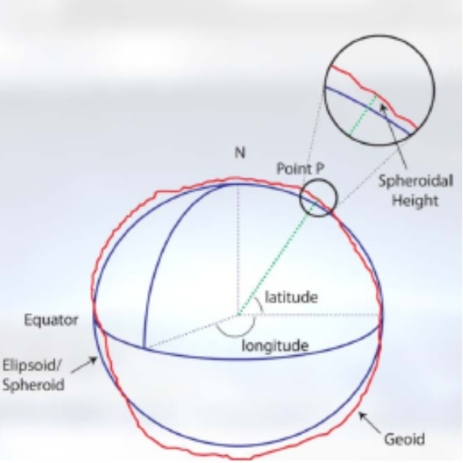
机器人自主定位与建图技术
机器人的定位如何表示
在全局坐标系中
以大地经度，大地纬度和大地高度表示的地面点位置的大地坐标系。

Slide 11
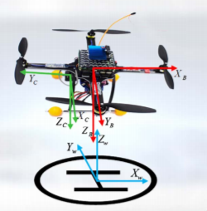
机器人自主定位与建图技术
机器人的定位如何表示
在局部坐标系中
如三维笛卡尔坐标系
三维位置x，y，z
可用旋转矩阵R表示姿态

Slide 12
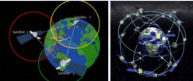
机器人自主定位与建图技术
利用外部信号的定位方法
全球导航定位系统（GNSS）GPS,北斗

Slide 13
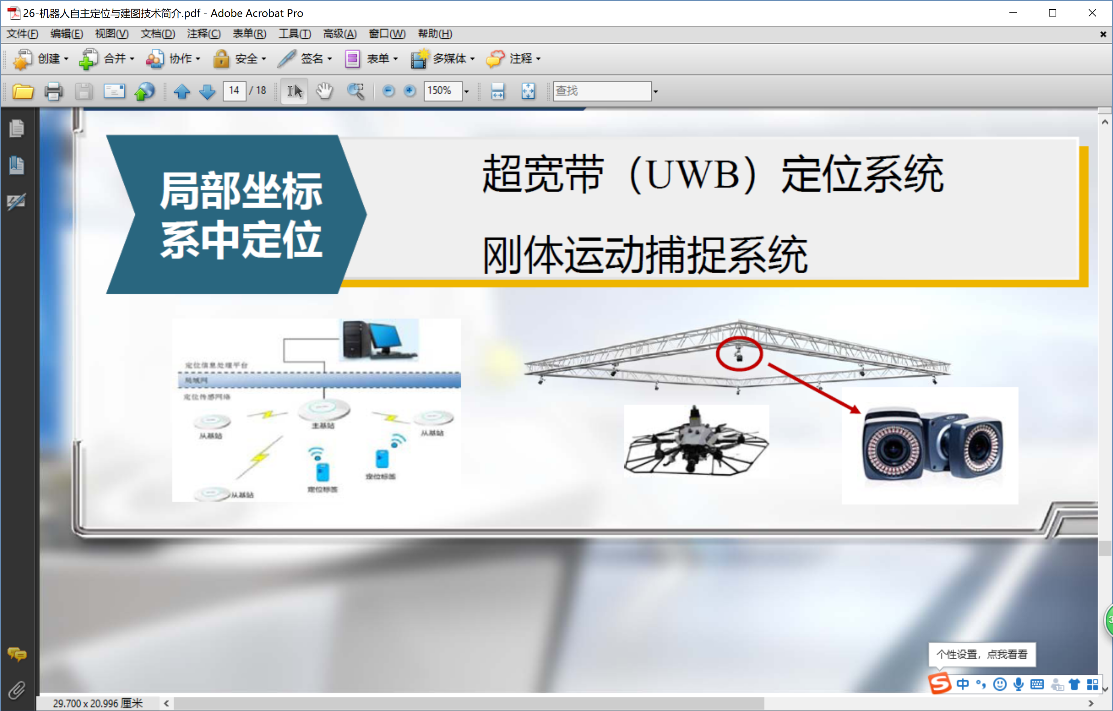

机器人自主定位与建图技术
利用外部信号的定位方法
局部坐标系中定位
超宽带（UWB)定位系统
刚体运动捕捉系统

Slide 14
机器人自主定位与建图技术
利用自身传感器的自主定位，
SLAM方法仅利用自身传感器实现定位与建图，
以支持路径规划等任务。

Slide 15
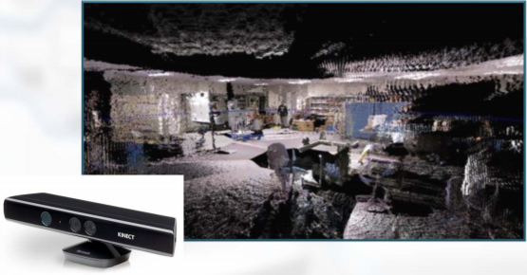
机器人自主定位与建图技术

Slide 16
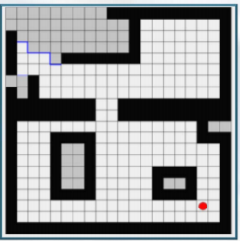
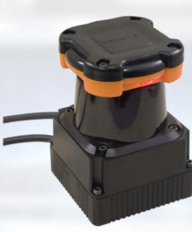
机器人自主定位与建图技术

Slide 17
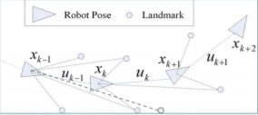
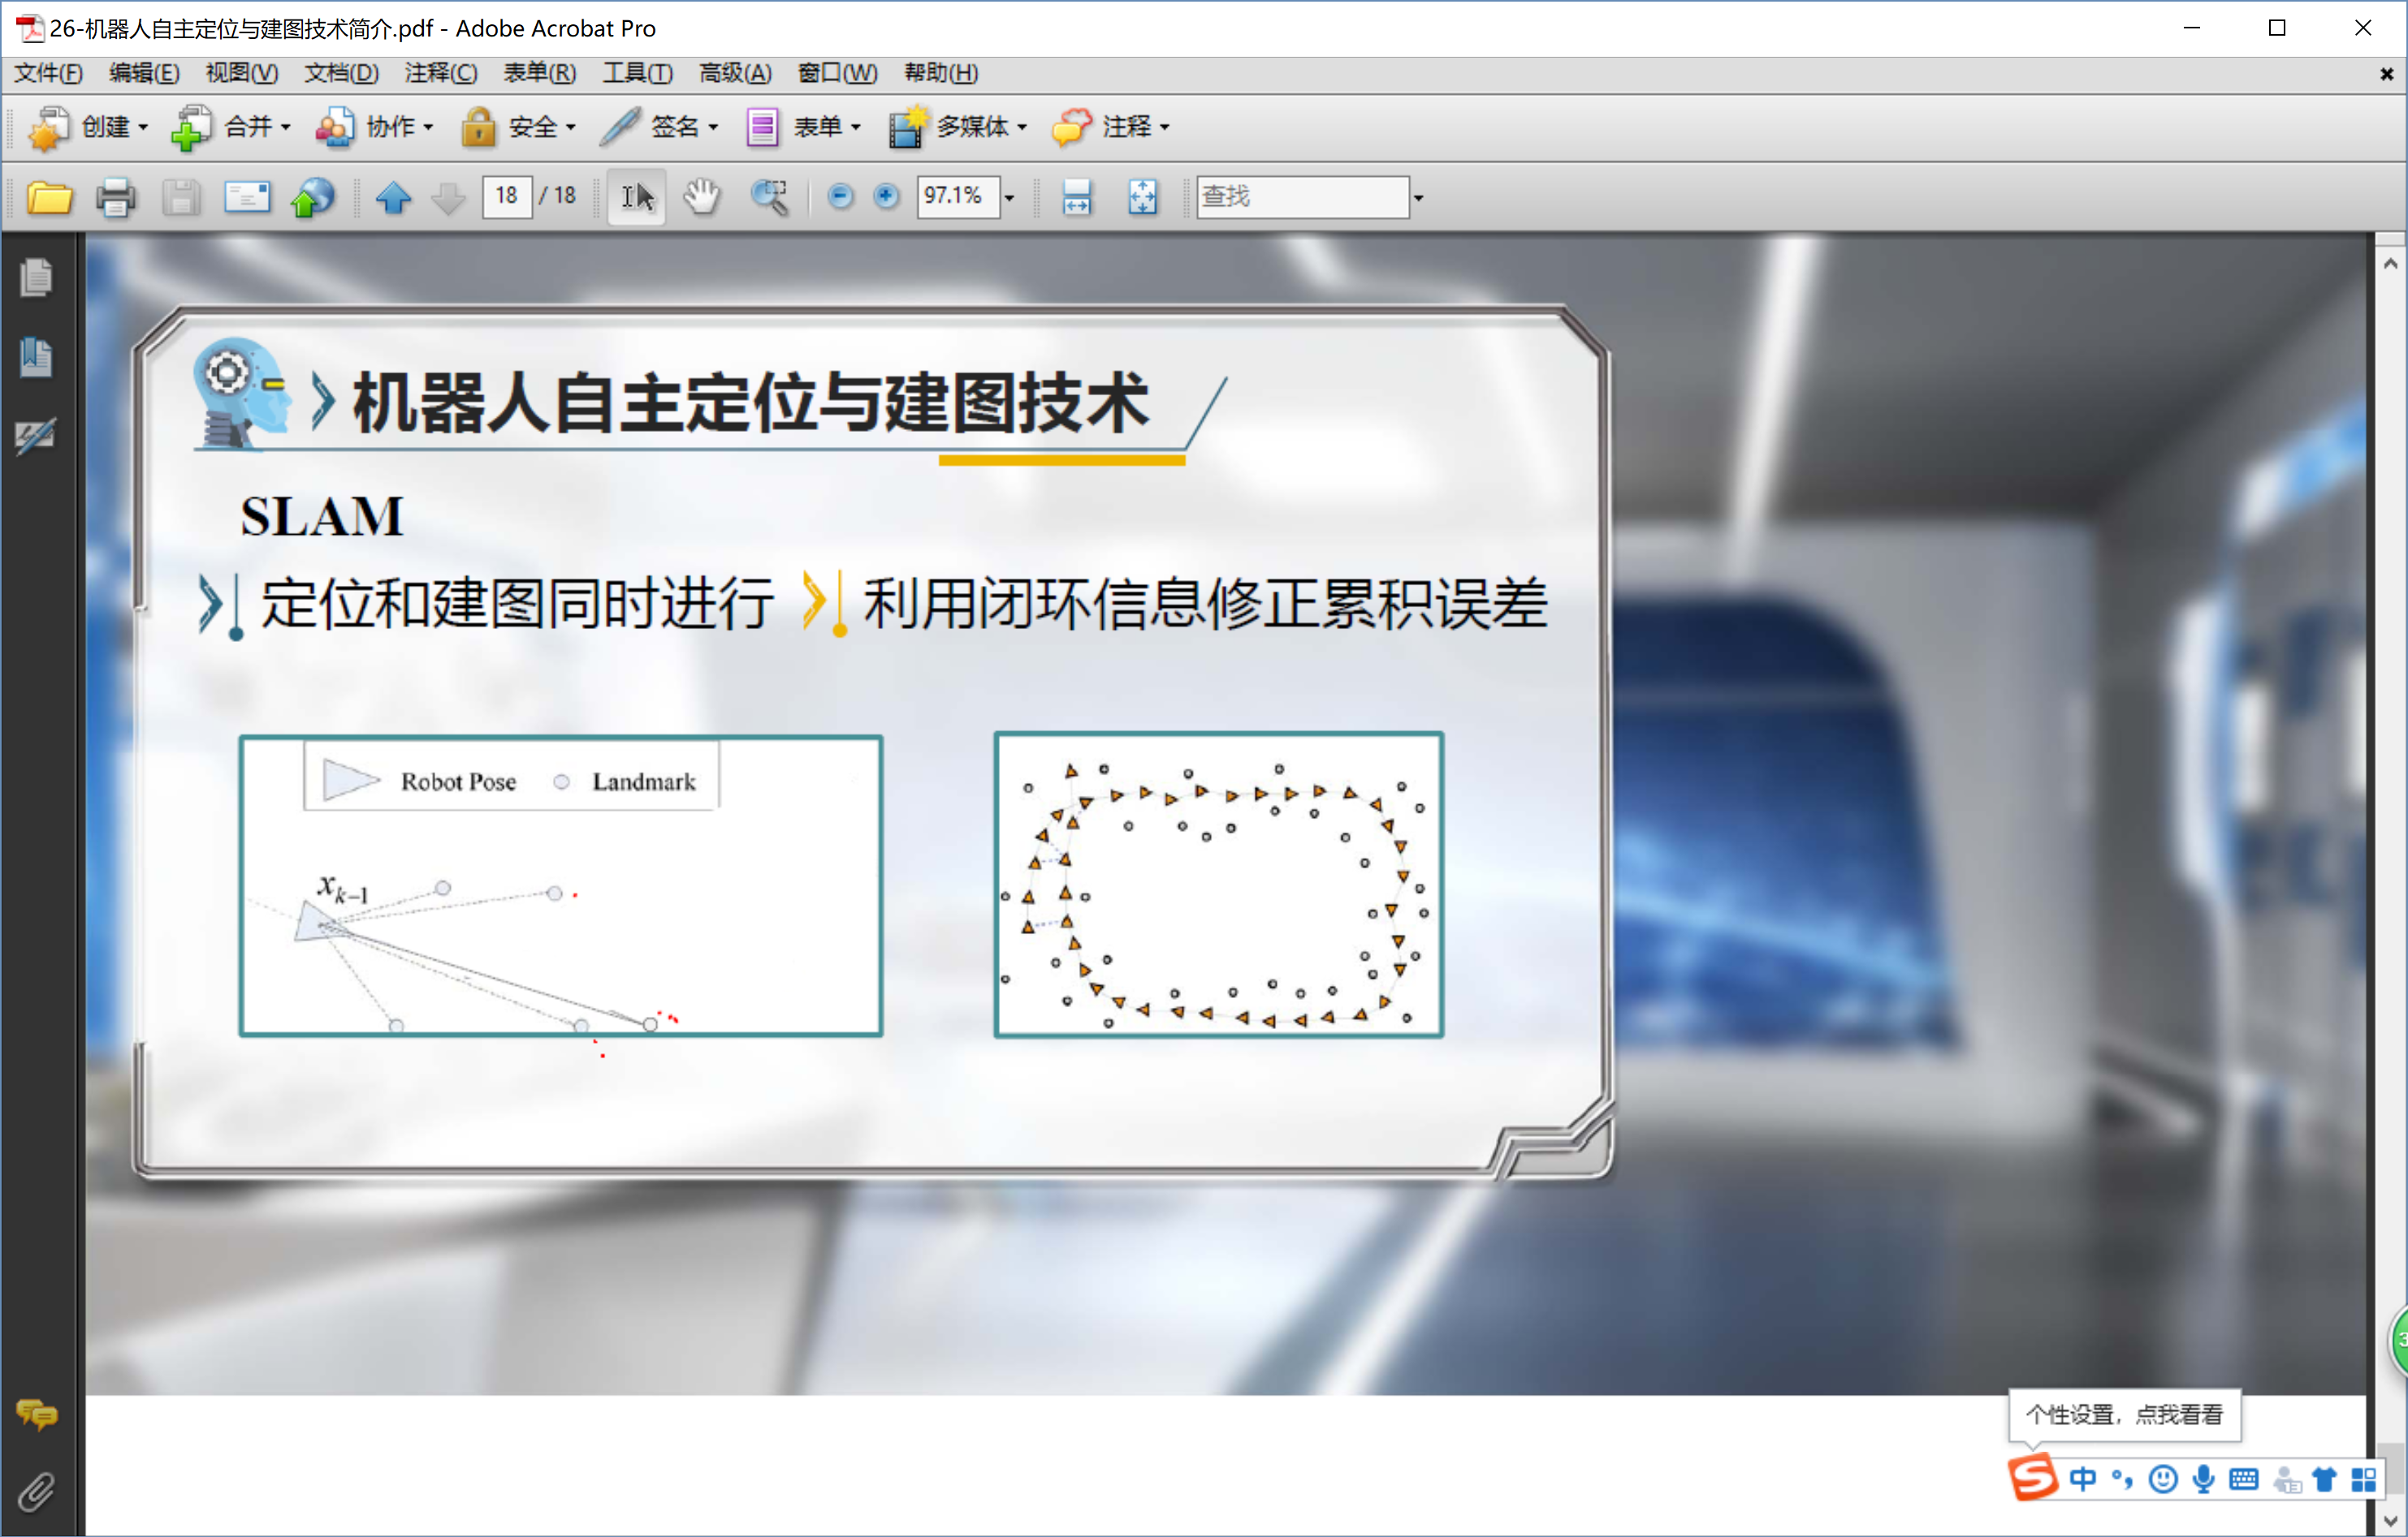
机器人自主定位与建图技术
SLAM
定位与建图同时进行
利用闭环信息修正累计误差

Slide 18
同步定位与建图（SLAM)
SLAM的一种分类方式
二维激光雷达SLAM
三维激光雷达SLAM
视觉SLAM

Slide 19
SLAM的一种分类方式
根据使用的传感器类别分类
目前SLAM系统主要利用激光雷达（lanser scanner)或视觉传感器获取对外部环境的观测量：
可融合视觉，激光雷达信息
可融合惯性测量单元（IMU)等信息

Slide 20
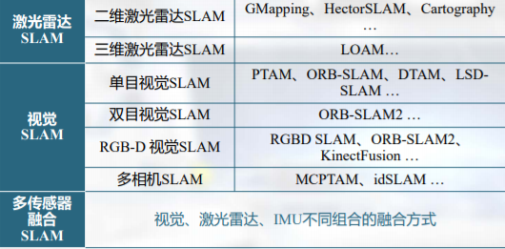
SLAM的一种分类方式

Slide 21
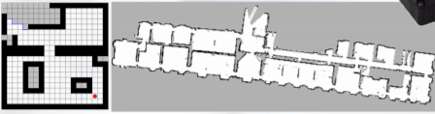
二维激光雷达SLAM
二维激光雷达SLAM中的地图
构建环境2D占有栅格地图（Occupancy grid map)

Slide 22
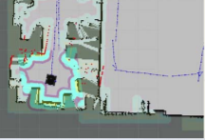
二维激光雷达SLAM
典型系统：
Gmapping：基于粒子滤波方法
应用广泛；二维激光雷达/RGBD相机模拟激光雷达

Slide 23
二维激光雷达SLAM
典型系统
Hector SLAM
基于扫描匹配方法
精度高
可利用IMU
karto SLAM
位姿图方法
带闭环检测模块

Slide 24
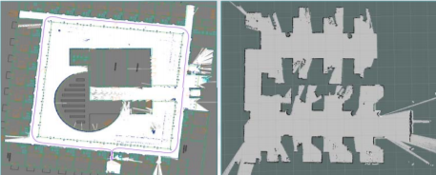
二维激光雷达SLAM
典型系统

Slide 25
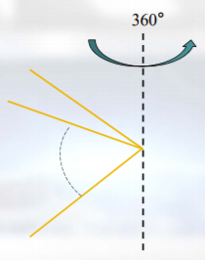
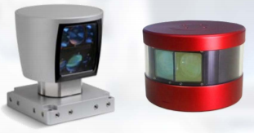
二维激光雷达SLAM
三维激光雷达SLAM

Slide 26
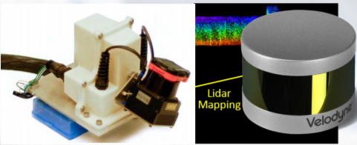
二维激光雷达SLAM
典型系统 LOAM

Slide 27
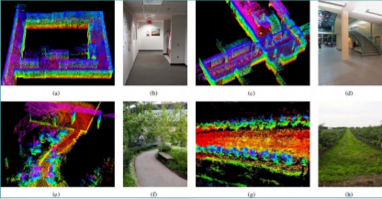
二维激光雷达SLAM
典型系统 LOAM

Slide 28
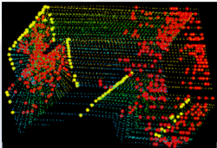
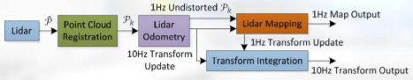
二维激光雷达SLAM
典型系统LOAM

Slide 29
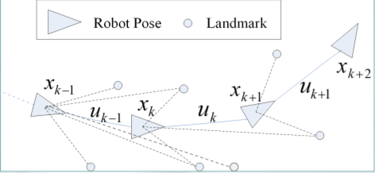
视觉SLAM
定位和视图都基于视觉信息

Slide 30
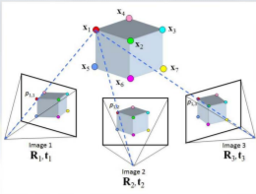
视觉SLAM
传统基于视觉建图方法举例：Structure from motion (SFM)
基于视觉实现环境三
维建图的经典方法

Slide 31
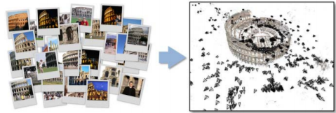
视觉SLAM
传统视觉建图方法举例：structure from motion (SFM)

Slide 32
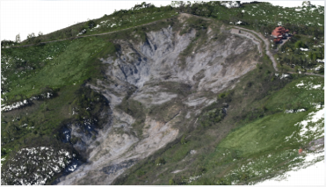
视觉SLAM
传统视觉建图方法举例：structure from motion（SFM)

Slide 33
视觉SLAM
要求实时性 对相机连续的运动进行估计
视觉SLAM和SFM过程有很多相似之处，但如何保证精度的同时实现实时的视觉SLAM?

Slide 34
视觉SLAM
视觉SLAM的优势
视觉SLAM代表性系统和方法介绍
视觉SLAM的闭环检测与全局优化
传统视觉SLAM与其他方法的结合

Slide 35
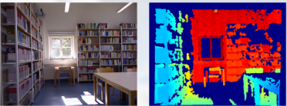
视觉SLAM的优势
信息量与可扩展性

Slide 36
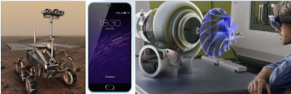
视觉SLAM的优势
应用范围广

Slide 37
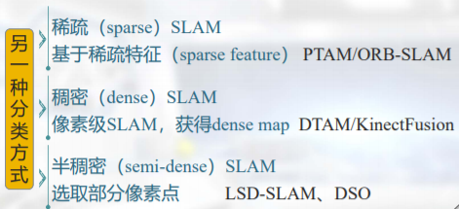
视觉SLAM代表性系统和方法介绍

Slide 38
视觉SLAM代表性系统和方法介绍
 | 间接法 | 直接法
稀疏 | PTAM ORB-SLAM
稠密 |  | DTAM

Slide 39
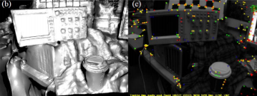
视觉SLAM代表性系统和方法介绍
DTAM PTAM

Slide 40
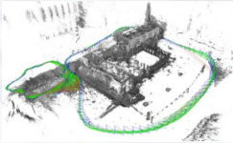
视觉SLAM代表性系统和方法介绍
LSD-SLAM

Slide 41
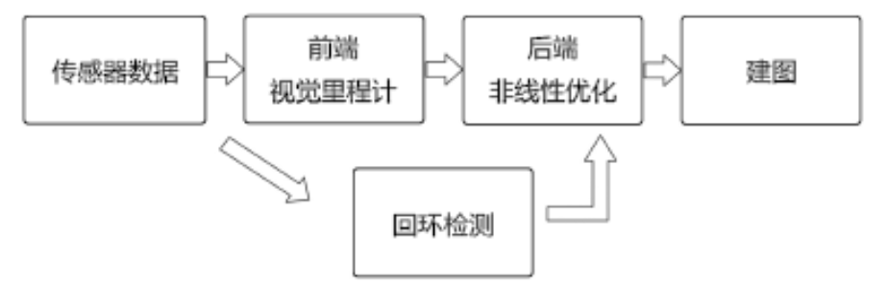
经典视觉SLAM框架

Slide 42
视觉SLAM代表性系统和方法介绍
视觉SLAM核心模块
定位和局部建图
视觉特征/像素
FAST，ORB等特征/灰度值
Keyframe
(relative) bundle adjustment

Slide 43
视觉SLAM代表性系统和方法介绍
视觉SLAM核心模块
全局优化
闭环检测
DBOW, SeqSLAM, FAB-MAP
位姿图优化
ceres，g²o

Slide 44
视觉SLAM代表性系统和方法介绍
稀疏SLAM
基于稀疏视觉特征建图/定位
稀疏特征作为地图点
最小化地图点投影误差
带权重非线性最小二乘

Slide 45
视觉SLAM代表性系统和方法介绍
稀疏SLAM
优点 缺点
鲁棒特征带来的系统鲁棒性 依赖局部特征：运动模糊
稀疏性带来的实时性 稀疏性：建图能力有限
基于特征的闭环检测

Slide 46
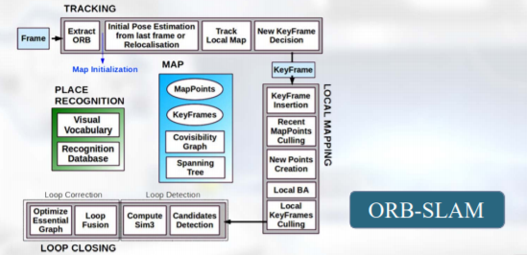
视觉SLAM代表性系统和方法介绍

Slide 47
视觉SLAM代表性系统和方法介绍
半稠密SLAM
利用部分像素
存在显度灰度梯度的像素
最小化光度误差（photometric error）
带权重的非线性最小二乘

Slide 48
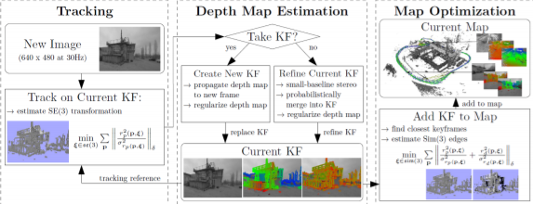
视觉SLAM代表性系统和方法介绍
LSD-SLAM

Slide 49
视觉SLAM代表性系统和方法介绍
稠密SLAM
利用几乎所有像素
最小化光度误差
非线性最小二乘

Slide 50
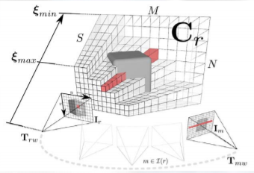
视觉SLAM代表性系统和方法介绍
DTAM

Slide 51
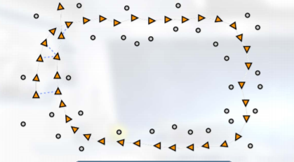
SLAM的闭环检测与全局最优
基于视觉的闭环检测

Slide 52
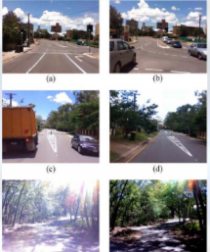
SLAM的闭环检测与全局最优
基于视觉的闭环检测
特征词袋（BOW)方法
生物启发式方法
深度学习方法

Slide 53
SLAM的闭环检测与全局最优
基于闭环检测结果的SLAM地图全局最优
g²o， ceres
利用闭环约束最小化位姿的全局误差

Slide 54
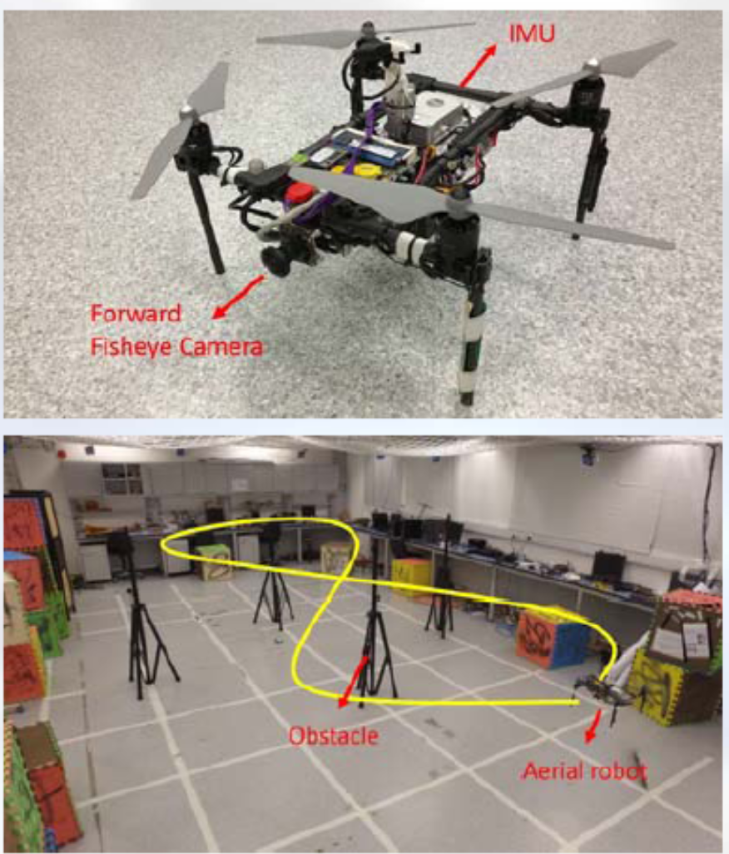
传统视觉SLAM与其他方法的结合
多传感器融合
视觉融合IMU信息
以VINS-Mono为例

Slide 55
传统视觉SLAM与其他方法的结合
多视觉融合视觉
视觉+laser+IMU

Slide 56
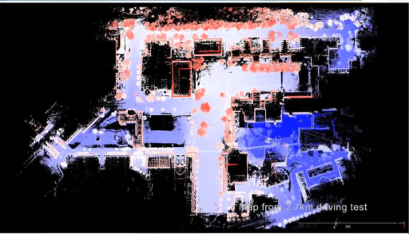
传统视觉SLAM与其他方法的结合

Slide 57
传统视觉SLAM与其他方法的结合
地图数据管理
针对大范围环境中工作，利用数据库技术

Slide 58
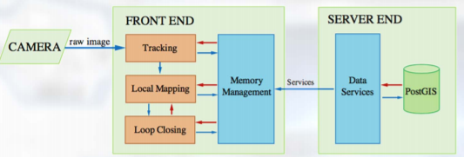
传统视觉SLAM与其他方法的结合
F. Li et al.，PCM2017

Slide 59
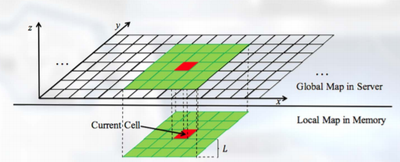
传统视觉SLAM与其他方法的结合
F. Li et al.，PCM2017

Slide 60
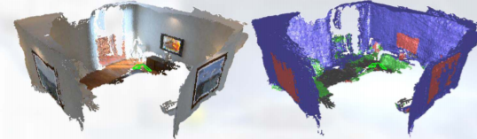
传统视觉SLAM与其他方法的结合
结合深度神经网络方法：语义SLAM
CNN-SLAM， CVPR 2017

Slide 61
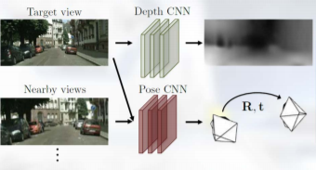
传统视觉SLAM与其他方法的结合
结合深度神经网络方法 非传统SLAM架构
Unsupervised
Learning of Depth and
Ego-Motion from
Video， CVPR 2017

Slide 62
未来的SLAM话题
视觉+惯性导航SLAM
语义SLAM
SLAM的未来

Slide 63
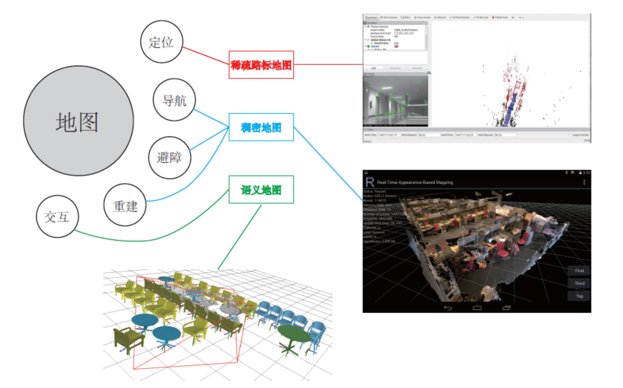
SLAM中地图表示方法

Slide 64
SLAM中地图表示方法
SLAM地图的表示方法
稀疏特征点地图
稠密点云地图
占有栅格地图（occupancy grid map)
二维栅格地图
三维栅格地图

Slide 65
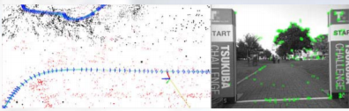
稀疏特征点地图
稀疏SLAM中一般使用特征点地图
具有三维坐标的稀疏的局部视觉特征

Slide 66
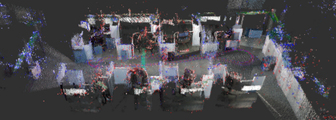
稠密点云地图

Slide 67
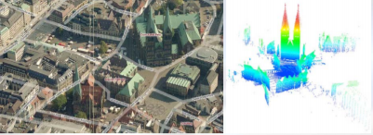
稠密点云地图
三维激光雷达可获得激光点云
三维坐标点

Slide 68
占有栅格地图
回顾：自主移动机器人的三个基本问题
1.“我在哪里” —— 定位问题，环境建模问题
2.“我要去哪里”—— 预定目标/环境探索问题
3.“我怎样到达那里”—— 决策规划/行动控制问题

Slide 69
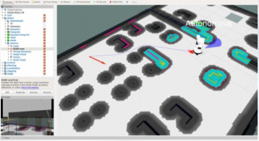
占有栅格地图

Slide 70
占有栅格地图
前两种地图一般不能直接用于路径规划
与路径规划方法有关；需要对空间中障碍物情况进行描述
将空间进行栅格化划分
描述各栅格是否被占有的属性
二维占有栅格地图
三维占有栅格地图

Slide 71
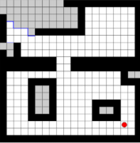
占有栅格地图
二维占有栅格地图
根据概率确定属性值：
占有，空闲，未知
不断更新概率值

Slide 72
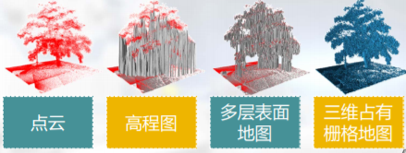
占有栅格地图
三维占有栅格地图 不同的三维地图比较

Slide 73
占有栅格地图
三维占有栅格地图 octomap
Octotree空间部分
利用点云图更新每个栅格的占有概率
更新，检索效率较高

Slide 74
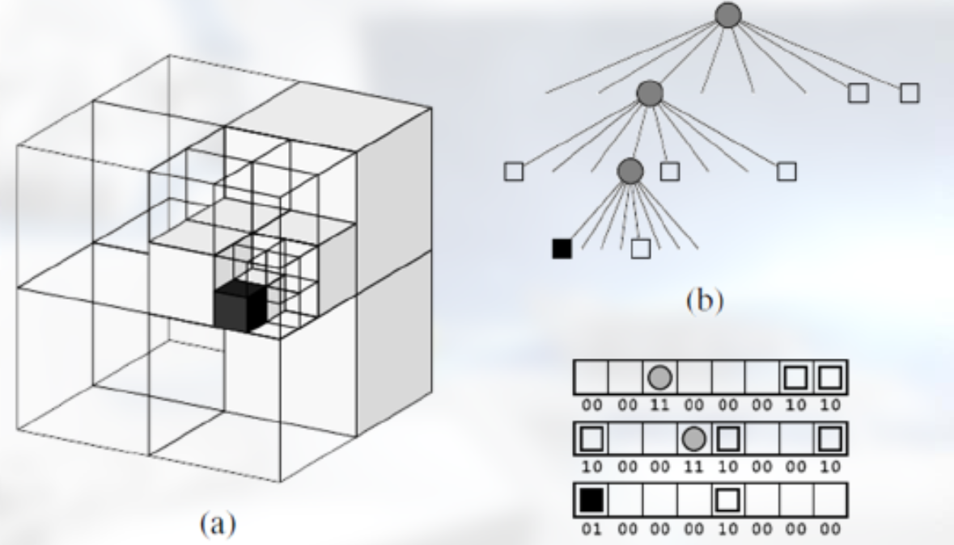
占有栅格地图
三维占有栅格地图举例

Slide 75

占有栅格地图
三维占有栅格地图举例 octotree

Slide 76

占有栅格地图
三维占有栅格地图举例
Z. Yang, et al., ICRA 2017.

Slide 77

占有栅格地图
三维占有栅格地图的简化：2.5D-NDT map
S. Yang, et al., IEEE Access, 2018

